Slide 1


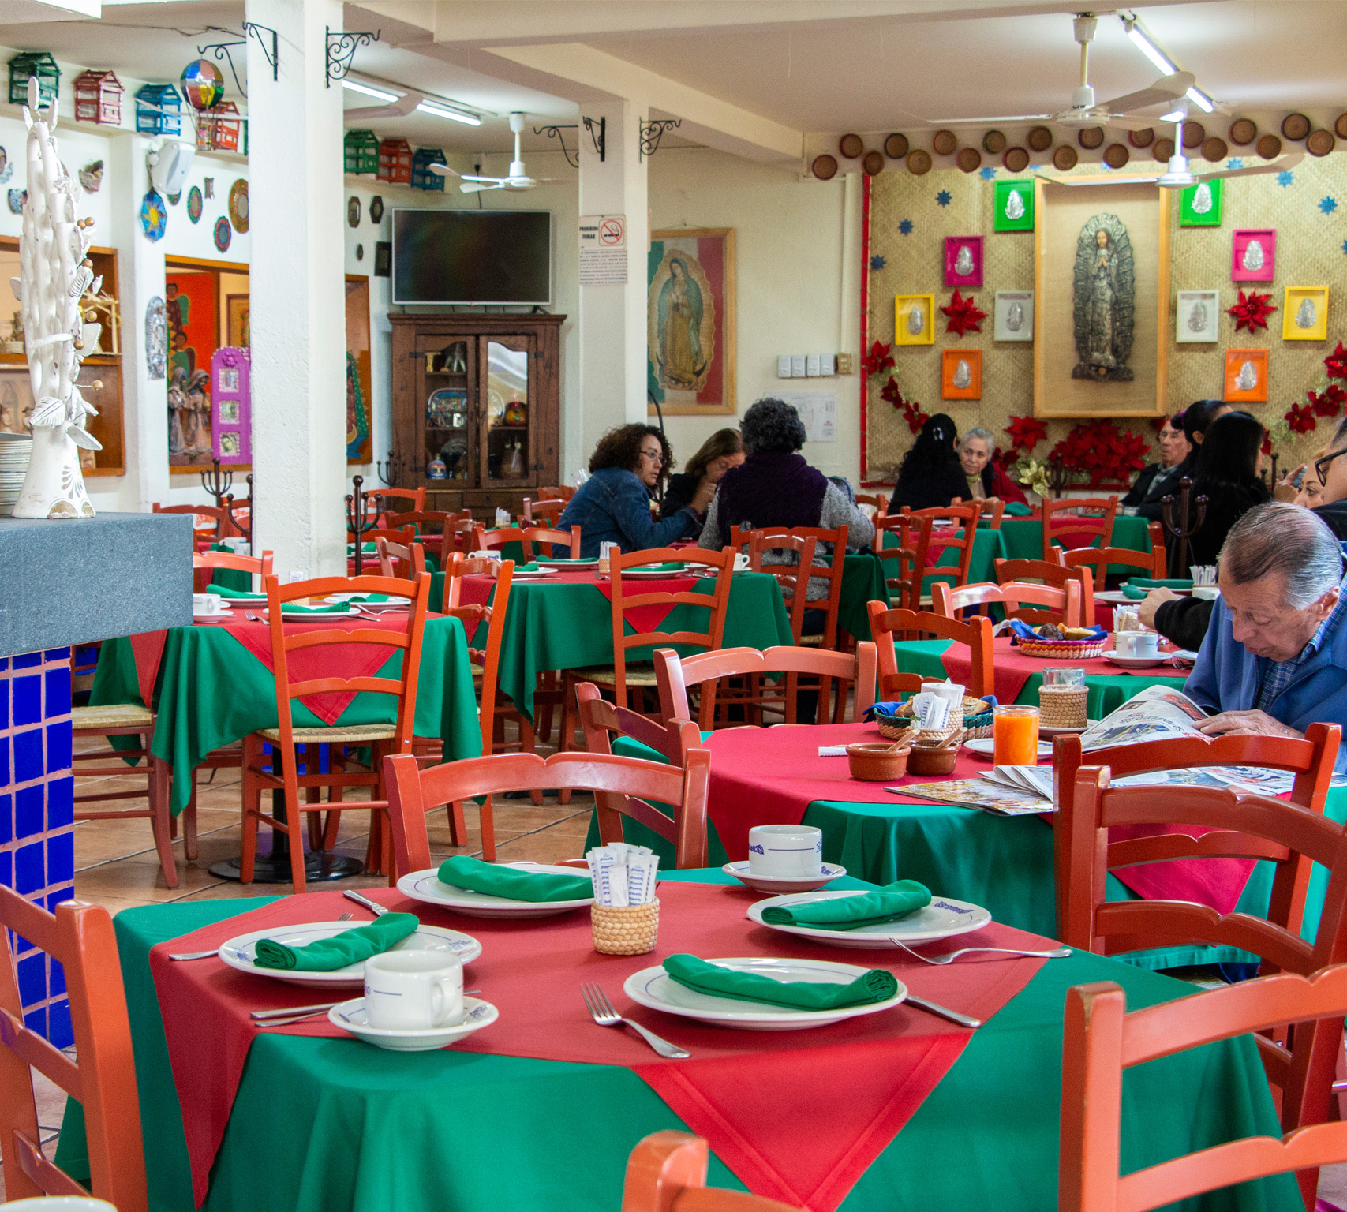
UNIVERSIDAD NACIONAL AUTÓNOMA DE MÉXICO FACULTAD DE INGENIERÍA DIVISIÓN DE INGENIERÍA ELÉCTRICA
BASES DE DATOS
PROYECTO FINAL
RESTAURANTE “PURO SABOR MEXICANO”
Alejandro Romero Ramírez
Aldair Israel Mendoza Anaya
Maximiliano Quiñones Reyes
Prof. Ing. Fernando Arreola Franco
Mayo, 2022

Slide 2

OBJETIVO
Aplicar los conceptos estudiados en el curso de Bases de Datos en el diseño de un Sistema para un “Restaurante de Comida Mexicana”

Slide 3

ANÁLISIS Y DISEÑO DEL PROBLEMA

Slide 4
TIPOS DE EMPLEADO
Se han empleado los siguientes conceptos ligados a herencia:
Supertipo: Empleado
Subtipos: Cocinero, Mesero, Administrativo
EMPLEADO
COCINERO
MESERO
ADMINISTRATIVO

Slide 5
CONSULTA DE EMPLEADOS
Se da mediante vistas independientes para cada tipo tanto de Empleado como de información asociada a él.
COCINERO
Información general
Teléfonos
MESERO
ADMINISTRATIVO
Familiares
Información general
Teléfonos
Familiares
Información general
Teléfonos
Familiares

Slide 6

PLATILLO MÁS VENDIDO
Se ha creado una vista con los detalles del primer platillo a partir de un ordenamiento de existencias en orden numérico ascendente mediante las cláusulas GROUP BY y ASC de PostgreSQL

Slide 7

GENERACIÓN DE ORDEN
El mesero debe especificar los productos (mínimo tres) para ordenar. Se genera automáticamente la vista “orden”, que luego se borra una vez cerrada la orden efectuada para evitar problemas en la generación de futuras órdenes.
Dicha orden se genera a través de las tablas de apoyo “LISTA_ORDEN” y “CUENTA” para generar la descripción de cada platillo pedido por el cliente y su precio.

Slide 8

CONSULTA DE ÓRDENES
Puede llevarse a cabo ya sea:
Por Mesero
Por Fecha de Ventas
O bien, por Fecha de Inicio Y Fecha de Fin de las ventas registradas

Slide 9
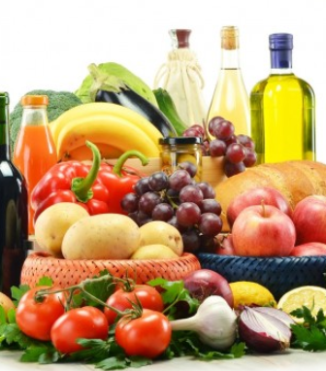
CLASIFICACIÓN DE PRODUCTOS
Los nombres de las categorías de los productos (alimentos y bebidas) se generan en la tabla “CATEGORÍA”, que a su vez se vuelven llaves foráneas de la tabla “PRODUCTO”, formada por todos los productos disponibles, así como los detalles de cada uno

Slide 10
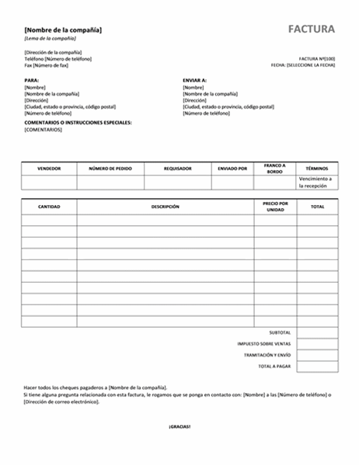
FACTURAS DE CLIENTES
Existirá la posibilidad de crear factura a través de los datos proporcionados mediante el procedimiento correspondiente “CREAR_FACTURA”

Slide 11

FUNCIONAMIENTO DE LA APLICACIÓN
La Base de Datos cuenta con las funciones que se explican en las siguientes diapositivas

Slide 12
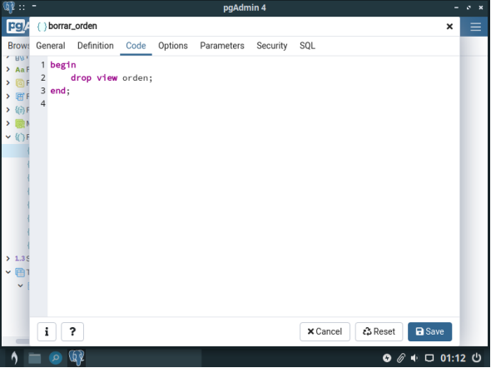
BORRAR ORDEN
Una vez efectuada la orden por el mesero, se borra la vista asociada a ella. Ésta se había empleado para describir los productos pedidos por el cliente en la orden individual, así como el precio de cada uno.

Slide 13
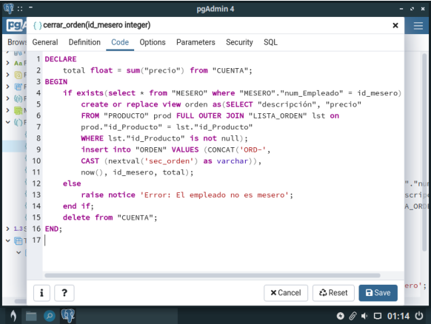
CERRAR ORDEN
Si el número de empleado dado corresponde a un mesero, se crea la vista para mostrar la descripción y el precio de cada producto pedido, para después insertar la suma de los precios, el número de mesero, la fecha actual (mediante la función “now()”), así como el folio de orden (que comienza con “ORD-”) a la tabla “ORDEN”

Slide 14
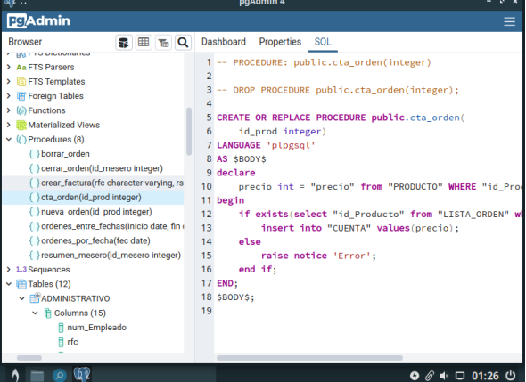
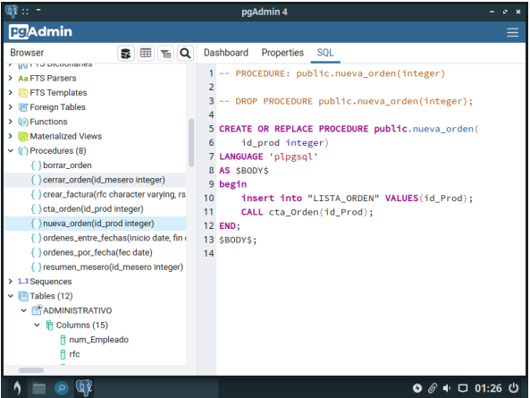
NUEVA ORDEN
El ID del producto se inserta en la tabla “LISTA_ORDEN” y se llama al procedimiento almacenado “cta_Orden()” que inserta el precio del producto en la tabla “CUENTA”

Slide 15
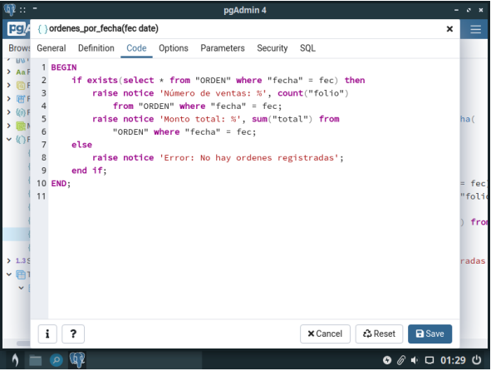
ÓRDENES POR FECHA
Dada una fecha en el sistema, se retornan las órdenes realizadas durante esa fecha.

Slide 16
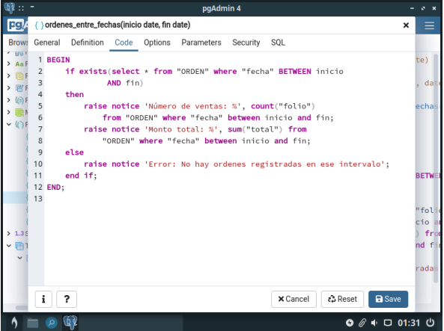
ÓRDENES POR INTERVALO DE FECHAS
Hace lo mismo que la función anterior, sólo que se dan fechas de inicio y fin como datos de entrada

Slide 17
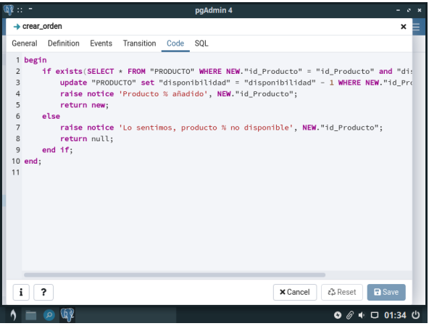
VERIFICACIÓN DE DISPONIBILIDAD DEL PRODUCTO
Mediante un trigger (también llamado disparador) se valida la disponibilidad del producto a ordenar. Es allí cuando dicho dato se actualiza mediante la cláusula UPDATE

Slide 18
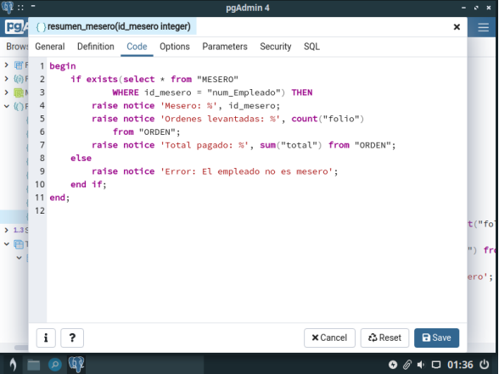
ÓRDENES POR MESERO
Hace lo mismo que las funciones de consulta explicadas anteriormente, sólo que lo lleva a cabo por número de empleado (que debe ser un mesero)

Slide 19

DESARROLLO DE LA APLICACIÓN
La aplicación que maneja esta Base de Datos consistirá en un programa Python que cuenta con el siguiente Menú de Opciones:
1. Empleados (permite consultar la información de los empleados)
1.1. Cocineros
1.2. Meseros
1.3. Administrativos
2. Nueva orden (permite crear órdenes para cada cliente)
3. Platillo más vendido
4. Consulta de órdenes
4.1. Por mesero
4.2. Por fecha de orden
4.3. Por intervalo de fechas
5. Productos no disponibles
6. Crear factura
7. Consultar facturas

Slide 20

¿POR QUÉ UTILIZAMOS PYTHON?
Python es uno de los lenguajes más populares en la actualidad debido a que es sencillo y fácil de aprender, además de que se vio en EDA II

Slide 21

EN CONCLUSIÓN
La única dificultad presentada en el desarrollo del Proyecto fue la elección de la variable a la cual se hace referencia la disponibilidad del producto para crear el trigger. La cláusula NEW de PostgreSQL se emplea para ello, que aunque no se ve a detalle en el curso, lo hemos aprendido gracias al desarrollo de este Proyecto Final.
En general, las Bases de Datos son imprescindibles para administrar y gestionar grandes volúmenes de información. A través del lenguaje SQL lo anterior se puede llevar a cabo en todo manejador tanto para manipular la información como hacer consultas dentro de ella.

Slide 22
BIBLIOGRAFÍA ADICIONAL CONSULTADA
Fantino, J. (2021). ¿Qué es un plan de trabajo?: ¡Alcanza tus objetivos con este mapa de ruta! Obtenido de Crehana Negocios. Disponible en: https://www.crehana.com/blog/negocios/que-es-plan-trabajo/

Slide 23
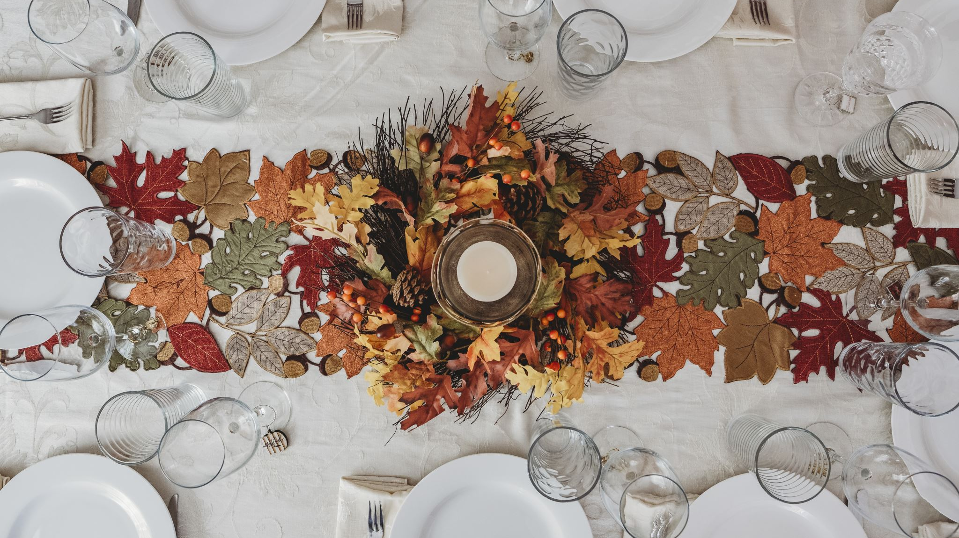
¡GRACIAS POR SU ATENCIÓN!

